Slide 1
Langmuir-Blodgett model membrány Mycobacterie tuberculosis
Tomáš Fodran

Slide 2
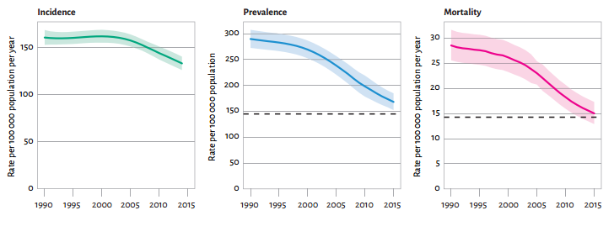
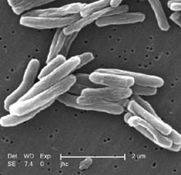
Tuberkulóza – najsmrteľnejšie bakteriálne ochorenie
Mycobacterium tuberculosis
Notes:
Tubrkuloza patri medzi najsmrtelnejsie infekcne ochorenie na svete zo statistikou 9,5 miliona nakazenych a 1,5 miliona obetami v roku 2014. Na zaklade analyz kostnych pozostatkov z neolitickej osady bolo zistene ze sa u ludi toto ochorenie vyskytuje uz od neolitu. Tuberkuloza sa vyskytuje najcastejsie v rozvojovych krajinach ale ani vyspele krajiny ako usa a europa nie su vynimkami. Snahou WHO bolo prevencnymi opatreniami zamedzit dalsiemu sireniu ochorenia a do roku 2015 znizit prevalenciu a mortalitu a polovicu zhladom na rok 1990. Kvůli neobvyklé struktuře a chemickému složení buněčné stěny mykobakterií, které snižují účinnost antibiotik, je ale léčba obtížná

Slide 3
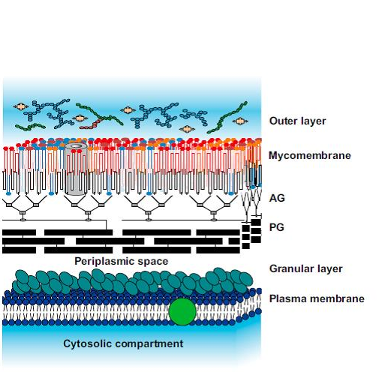
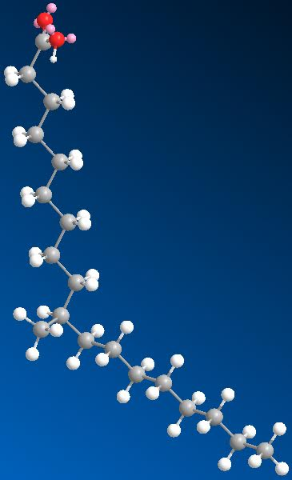
Mycobacterium tuberculosis – zloženie bunkovej steny
(R)-Tuberkulostearová kyselina
Hlavný stavebný prvok plazmatickej membrány
Notes:
Toto neobvykle zlozenie je dané obsahom neobvyklej mastnej kyselin v bunkovej membrane. V strede reťazca kyseliny stearovej sa nachádza totiž metyl. Presný mechanizmus ako tento metyl vplyva na vlastnosti membrany nieje znamy. Samotné fyzikálne vlastnosti týchto lipidov sú neznáme, najmä kvôli nedostupnosti týchto látok v čistej, homogénnej forme. Na izolovanie z prirody je na priblizne gram látky potrebné až 8000 litrov roztoku. Groeningenska univerzita nám poskytla malé množstvo (R)- a (S)- TSA, ktorá bola syntetizovaná v rámci dizertačnej práce zameranej na skúmane fyzikálnych vlastnosti tohto lipidu. Izomer (S)-TSA sa na zaciatku evolucie tuberkulovej bakterie nachadzal v membrane v rovnakom pomere ako (R)-TSA a však počas evolucia bol vytlačeny a ostal iba (R)-TSA.

Slide 4
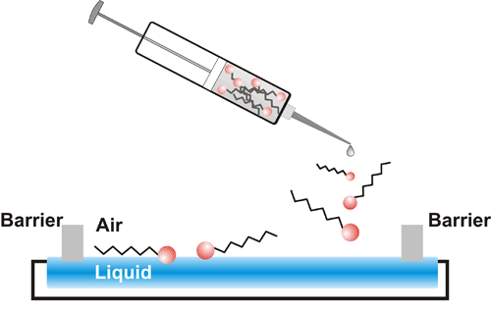
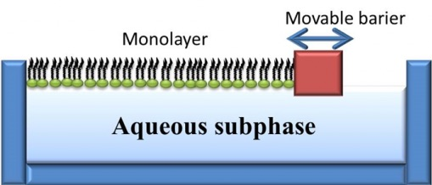
Langmuir-Blodggetovej metóda
Notes:
Vzhladom na obmedzene mnozstvo vzoriek sa na skumania pouzili metody LB vanicky, pri ktorej sa na povrch kvapalnej subfázy (napr. voda) aplikujú rádovo mikromólové množstvá. Molekuly na subfáze, tvoria, v závislosti od voľného priestoru pripadajúceho na molekulu, rôzne fázy – plynnú, kvapalnú, pevnú a pod. Voľný priestor sa makroskopicky stanovuje prostredníctvom pohyblivej bariéry, ktorá zmenšuje, resp. zväčšuje celkovú plochu hladiny pričom sa meria jej povrchové napätie. LB monovrstva je teda dvojdimenzionálnym modelom izotermických procesov.

Slide 5
Študované mastné kyseliny
Notes:
V práci sme porovnávali izotermy (R)-TSA a (S)-TSA so známymi mastnými kyselinami s lineárnym (kys. stearová a palmitová) a nenasýteným (kys.olejová) reťazcom, ktorý má rovnako ako kys.tuberkustearove zalomený reťazec. U kys. olejovej je toto zalomenie spôsobene dvojtou vazbou a u kys. tuberkustearovych metylom v strede retazca.

Slide 6
Namerané izotermy a moduly pružnosti látok
Notes:
Vlavo na obrazkou su izotermy meranych mastnych kyselin, vpravo su znich vypocitane ich moduly pruznosti. Kyseliny s podobným reťazcom tvoria podobné izotermy. Kys. stearová a palmitová sa vyznačujú dvoma strmými fázami zatial čo kyseliny zo zalomeným reťazcom kys. olejova, (R)- a (S)- TSA s jednou fázou s dlhým exponenciálnym rastom.
Podobnosť izoterm sa prejavila aj v podobnosti vypočítaných modulov pružnosti. Kys. stearová a kys. palmitová majú dve oblasti konštatných modulov pružnosti. Nižšiemu pri 425 a 300 zodpovedá kvapalná kondenzovaná fáza, vyššiemu 597 a 345 pevna fáza. Kyseliny zo zalomeným reťazcom (kys. olejová, (R)- a (S)- TSA) majú jednú približne konštantnú oblasť, ktorej zodpovedá expandovaná kvapalna fáza.

Slide 7
Rôzne vytvorené fázy látok
Notes:
Kompresiu monovrstiev sme pozorovali prostrednictvom Brewsterovho mikroskopu. Pri kompresii kys. stearovej na vodnej hladine sme pozorovali 4 fazy. Prva bola plynna kedy na snimke nebol viditelny ziadny obraz. Pri ploche 25A kedy zacala izoterma prudko rast sme pozorovali tvoriace sa spojité štruktúry vznikajúcej monovrstvy, tejto oblasti zodpoveda kondenzovana kvapalna faza. Pri ploche 20A zacala izoterma velmi strmo rast a na obraze sme pozorovali súvislu monomolekulová vrstva s niekoľkými defektami v podobe malých dier, ktoré predstavujú menej ako 5% plochy, tejto oblasti zodpoveda pevna faza; Tesne pred kolapsom zmiznú defekty a vrstva zaberá celý povrch hladiny. Pri malom zvýšení povrchového napätia vrstva kolabuje, monovrstva sa láme a jednotlivé kryhy sa začnú na seba naskladávať, tento stav mozme vidiet na tretej snimke.

Slide 8
Priestorová predstava spôsobu usporiadania v priestore
Notes:
Priestorové obsadzovanie monovrstvy. Lipidy so zalomeným reťazcom okolo seba zaberajú väčšiu plochu podobajúcu sa na lievik, v dôsledku čoho sa nemôžu dostatočne komprimovať. Lineárne reťazce naopak pri dostatočnej kompresii zaberajú minimálnu plochu.
Lievikovité obsadenie priestoru vznika v dôsledku dynamického pohybu molekuly okolo svojej osi. Jedná sa len o velmi zjednodusenu predstavu.

Slide 9
Racemická zmes tuberkulostearovej kyseliny
Notes:
Nakolko sa na zaciatku evolucie vyskytovala (R) a (S) kyselina tuberkustearova v rovnakom pomere v bunkovej membrane tak sme porovnavali aj izotermi zmesi (R)- a (S)- TSA s ich racemickou zmesou. Na obrazku je možné vidieť medzi izotermami velku podobnosť. V oblasti medzi 15A až 32A sú izotermy mierne odchýlené. Príčinou môže byť nedostatočná čistota vzorky (S)-TSA pre merania LB technikou. Moduly pružnosti racemickej zmesi kys. tuberkustearovej a jej porovnanie z modulmi pružnosti jej čistých komponentov sme porovnavali iba hodnoty do kolapsu prvej z látok, (R)- a (S)- TSA do plochy 31A²/molekula a (R)- a (S)- TSA a ich racemickej zmesi do plochy 34 A²/molekulu. V týchto oblastiach sú moduly pružnosti porovnávaných látok totožné.

Slide 10
Zmes (R)-TSA a kys. stearovej
Notes:
Nakolko sa vyskytuje (R) tuberkustearova 1:1 pomere k kyseline stearovej v bunkovej membrane tak sme sa zamerali na pozorovanie takýchto zmesi v rôznych vzájomných mólových koncentráiach. Zo získaných údajov sme určili Gibbsovu energiu za rôznych povrchových napätí a moduly pružnosti zmesi s cieľom zistiť ako vplýva rôzny podiel kyseliny stearovej a (R)-tuberkustearovej na vlastnosti bunkovej membrány. Pri 25% a 75% zmesi sa objavuje maximum podobné ako pri kys. stearovej. Prvý fázový prechod v 50% zmesi začal v porovnaní s ostatnými pomermi, od najmenšej plochy ~35A²/molekula a forma kolapsu bola rovnaká ako pri čistej (R)-TSA, v podobe plató-a pri konštantnom tlaku ~30 mN/m.
Modul pružnosti zmesi. Po pridaní (R)-TSA do kys. stearovej začne jej modul pružnosti prudko klesať. V porovnaní modulov pružnosti pripravených zmesi s obsahom (R)-TSA vidíme, že pri 50% dosahuje modul pružnosti maximalnu hodnotu.

Slide 11
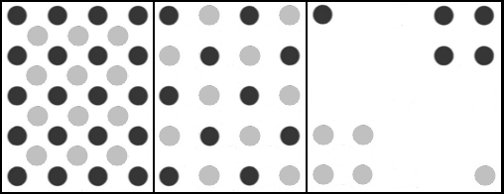
Usporiadanie molekúl v zmesi v závislosti od Gibbsovej energie
Notes:
Z nameraných izoterm zmesi sme ďalej vypocitali Gibbsovu energiu. Na obrazku je znazornene usporiadanie molekul zmesi v zavislosti od Gibbsovej energie. Záporná Gibbsova energia – molekuly zmesi zaberajú menšiu plochu ako v prípade ideálnej zmesi, prevládajú príťažlivé sily. B) nulová Gibbsova energia – molekuly sú typovo nerozlíšiteľné a tvoria ideálnu zmes. C) kladná Gibbsová energia – molekuly zaberajú väčšiu plochu ako v ideálnej zmesi, prevládajú repulzívne sily a molekuly tvoria homogenné domény.

Slide 12
Gibbsova energia Plošné excesy
Termodynamické vlastnosti zmesi
Notes:
Pri 25% podiele (R)-TSA v zmesi je Gibbsova energia najvyššia, v zmesi sa tvoria domény jednotlivých komponentov a zmes je celkovo heterogenná. Zo zvyšujúcim sa tlakom sa Gibbsova nergia markantne znižuje. Od 50% podielov pozorujeme pokles voľnej energie, zmes je celkovo približne homogenna. S rastúcim tlakom voľna energia mierne narastá.
Tomu zodpovedajú aj nadbytky plochy v zmesiach. Pri 25% podielu (R)-TSA je nadbytok plochy vzhľadom na idealnu zmes vysoky. S rastúcim tlakom sa nadbytky plochy znižujú. Od 50% podielu sú nadbytky minimálne avšak s rastúcim tlakom mierne narastajú.
Ďalším dôvodom mohlo byť to, že samotná kys. stearová robí príliš pevné membrány (bunka potrebuje pružnu a ,,kvapalnu” membránu. Ako je vidieť na obr.10 po pridaní 25% podielu (R)-TSA modul pružnosti prudko klesá a svoje ,,ďalšie maximum” má práve pri pomere 1:1.
Možno práve priaznivá Gibbsová energia a maximálny modul pružnosti v prípade zmesi v pomere 1:1 je dôvodom toho, že v prírode sa práve v takomto pomere nachádzajú tieto látky v bunkovej membráne tuberkulovej baktérie. Avšak na potvrdenie tejto hypotezi by bolo potrebne vykonať merania v roznych teplotach.

Slide 13
Zhrnutie výsledkov a prínos práce
Poznatok vplyvu tvaru reťazca pri formovaní monovrstiev (lineárne a lomené reťazce)
Kyselina olejová môže slúžiť ako vhodný mechanický model kyseliny tuberkulostearovej, aplikovateľný v molekulovej dynamike pri modelovaní lipidových dvojvrstiev (zrovnateľné izotermy s kyselinou tuberkulostearovou)
Optická aktivita látok nemá vplyv pri vytváraní monovrstiev (porovnanie izoterm chirálnych látok a ich racemickej zmesi)
Hypotéza o 1:1 pomere kyseliny stearovej a (R)- kyseliny tuberkulostearovej v bunkovej membráne (vhodná Gibbsova energia a spomedzi zmesi najväčší modul pružnosti)
Notes:
Poznatok, že vplyvu tvaru reťazca pri formovaní monovrstiev, - lineárne retazce tvoria pravdepodobne pevnejsie monovrstvy a fazovy prechod prebieha strmo. Pri zalomenych nevytvaraju pevne monovrstvy a nachadzaju sa po cely cas az do kolapsu v expandovanej kvapalnej faze.
Na zaklade tohto mozme byt na ucely molekulovanej dynamiky pri modelovani lipidovych dvojvrstiev (R)-TSA vyuzivany ako model kys. olejova
Optická aktivita látok nemá vplyv pri vytvaraní monovrstiev – pri skumani racemickej zmesi a jednotlivych zloziek sme videli ze opticka aktivita nema vplyv na monovrstvy.
Hypotéza o 1:1 pomere kyseliny stearovej a (R)- kyseliny tuberkulostearovej v bunkovej membráne – tuto hypotezu treba preskumat pri roznych teplotach a pokial mozno v podmienkach co najpodobnejsiemu prostrediu kde sa najlepsie mnozia – ludske telo.

Slide 14
Poďakovanie
Dr. Juraj Chlpík
prof. Dr. Julius Cirák
doc. Dr. Martin Weis
prof. Dr. Adriaan Minnaard
Dr. Peter Fodran
Prítomným za pozornosť

